Slide 1

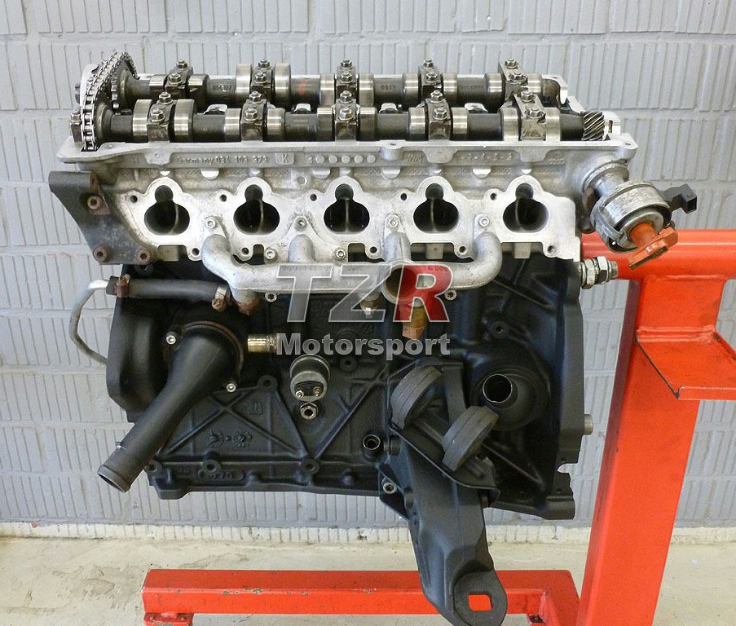
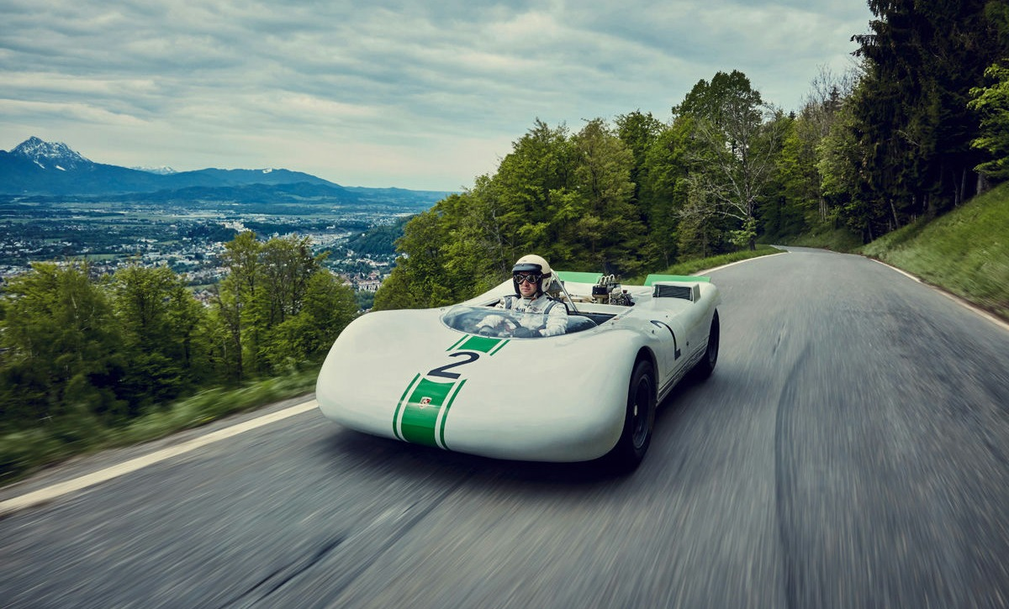
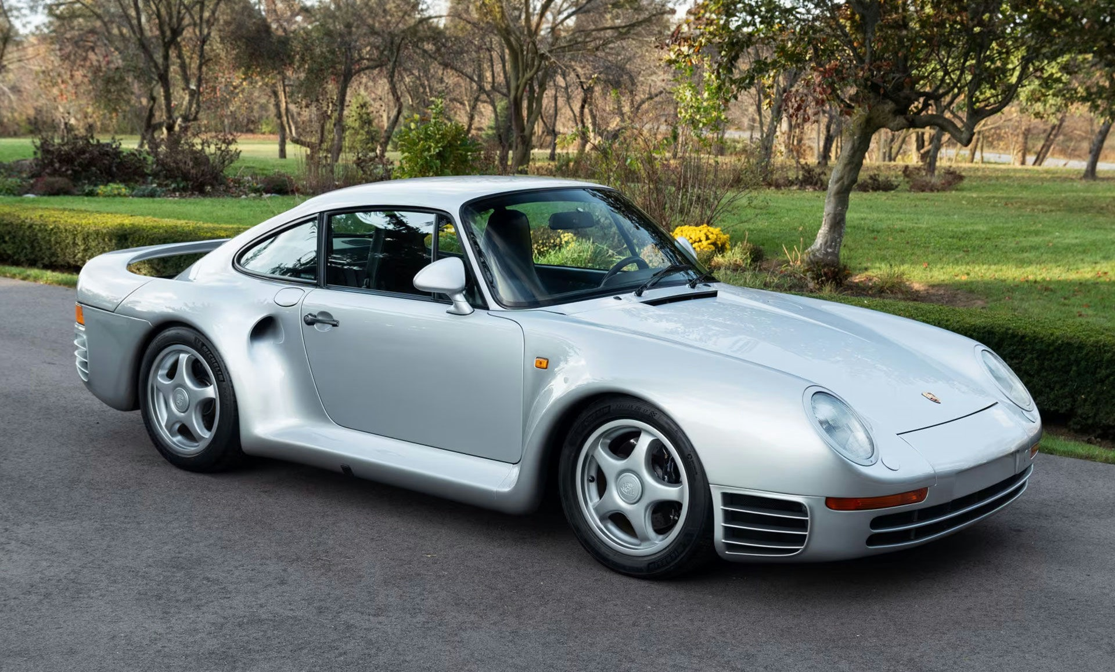
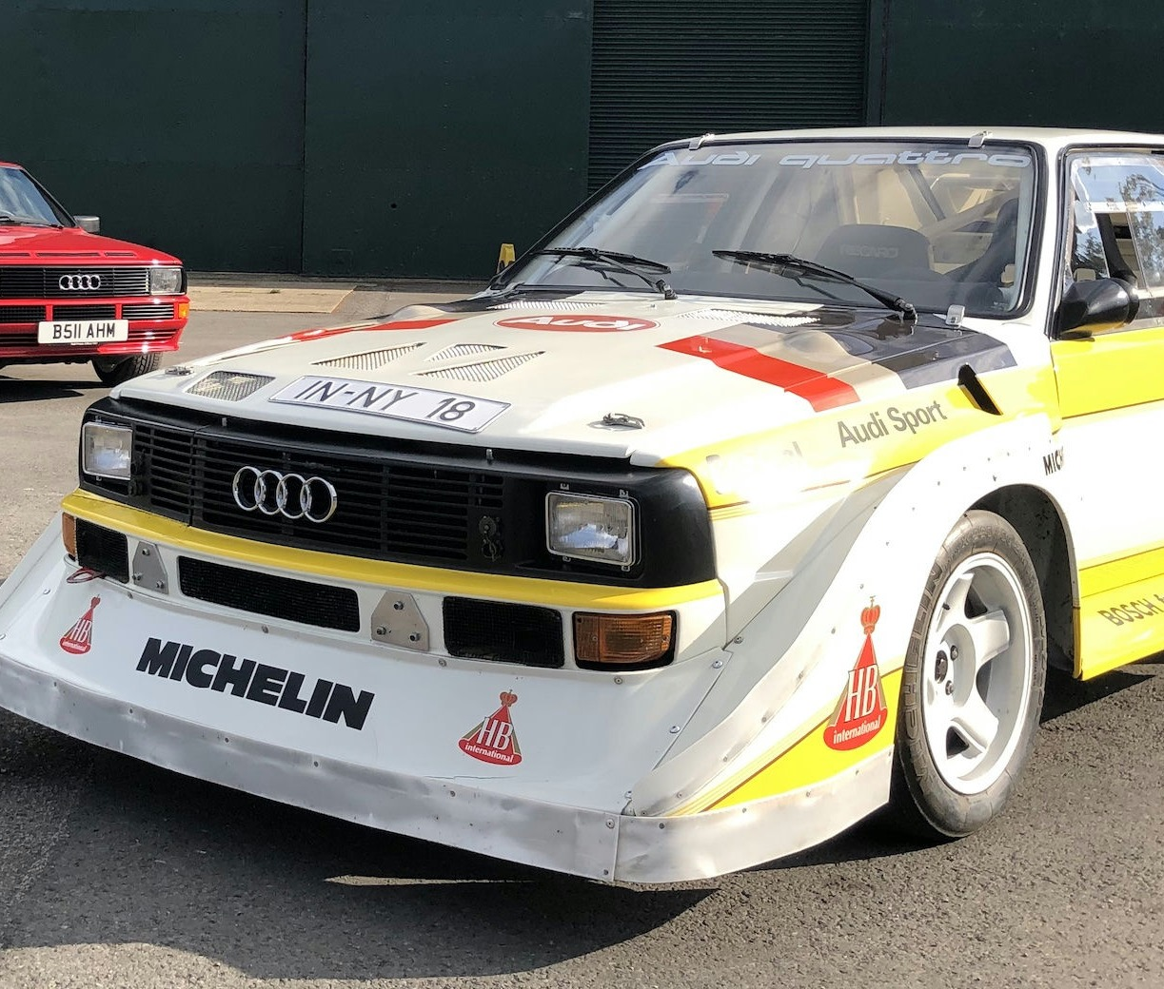
Kapitel 4 — Motorsport, Rekorde & Markengeschichte
Der Wettkampf-Strang
Moment 3 · Schritt 12–13
Regal-Position — gehighlightet: Wand B, Reihe R
AKTUELLER MOMENT
›
‹
VORHERIGER MOMENT · SCHRITT 11
Porsche 909 Kugeltank
Porsche 959
NÄCHSTER MOMENT · SCHRITT 14
Audi 5-Zylinder-Motor
1970
1986
Audi Quattro Antrieb
1976 / 1980
„Ich brauche keine Pumpe – meine Kugelform lässt den Sprit von selbst dahin fließen, wo er gebraucht wird."
„Ich war der rollende Beweis, dass Kraft nichts wert ist, wenn man sie nicht auf die Straße bringt."
1980
Ziviler Ursprung des Motors — Fundament, auf dem der Wettkampf-Strang aufbaut.
Antwortet dem 959 im Dialog-Register — schreibt die Regeln der Traktion neu.
⚠ Objekt ungeklärt: Nachbau des Tanks oder 3D-Druck-Alternative
✓ Exponat final geklärt
Klick auf einen Exponatnamen öffnet den zugehörigen Airtable-Eintrag.

